Slide 1
2025-05-29
이준우

Slide 2
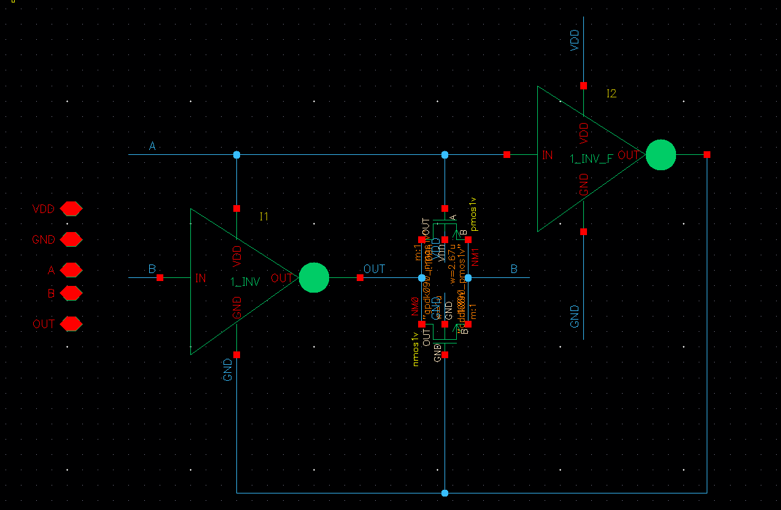
CMOS XOR 게이트의 회로도

Slide 3
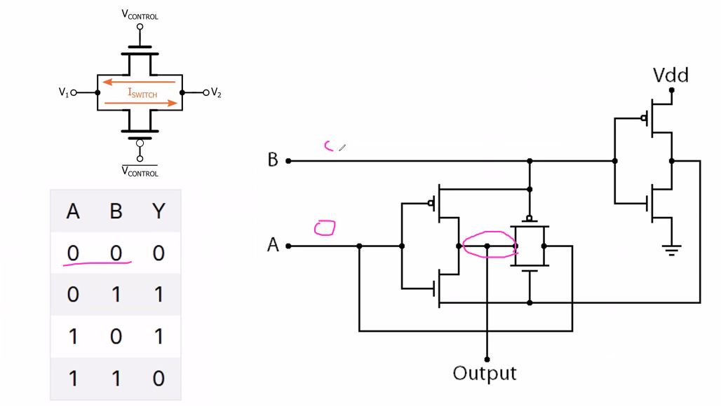
XOR 게이트의 진리표와 회로도

Slide 4
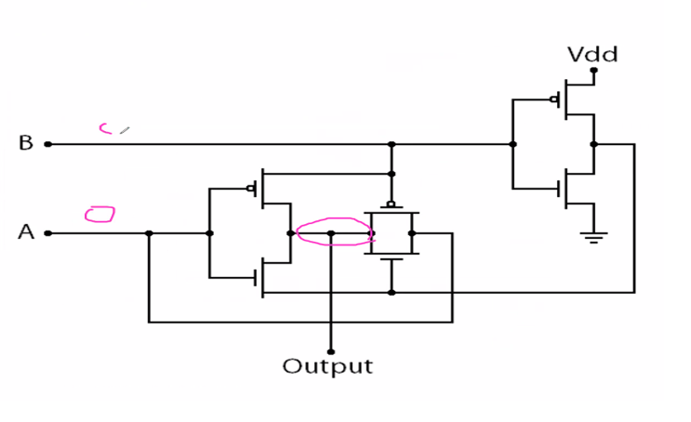
CMOS NAND 게이트의 회로도
B=0 → PASS TR 활성화 →A에 의해서 결정
B=1 → 앞단 NOT 활성화 → NOT의 결과에 의해 결정

Slide 5
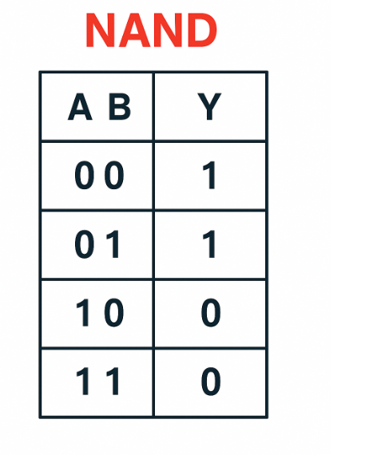
CMOS NAND 게이트의 진리표

Slide 6
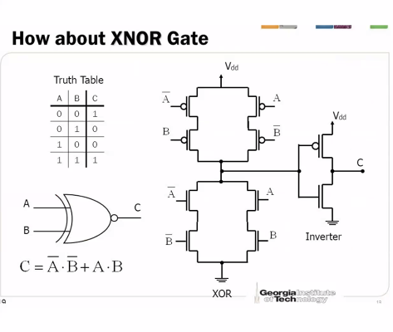
CMOS NOR 게이트의 진리표와 회로도

Slide 7
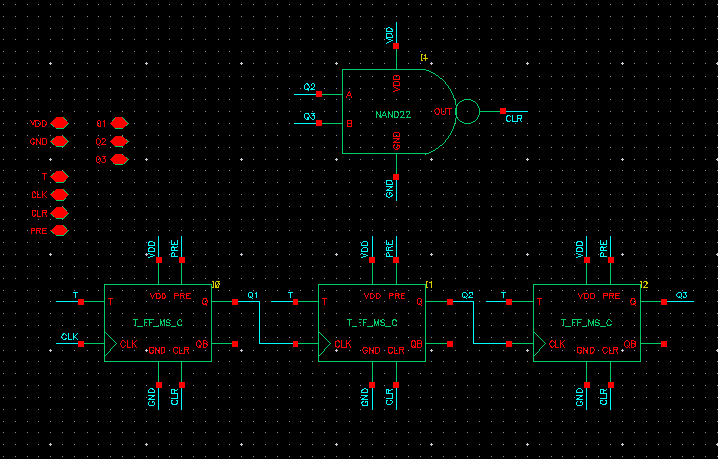
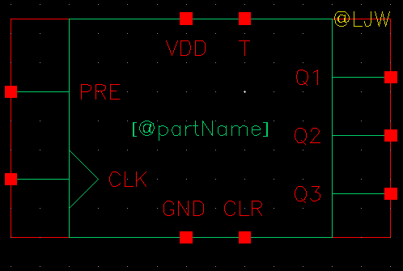
6_CNT_C의 회로도

Slide 8
6_CNT_C(6진 카운터)
입력 신호: CLK, RESET
출력 신호: Q[2:0]
작동 방식: CLK의 엣지에 따라 Q 값이 증가하고, Q가 5의 값을 가지면, 다음 CLK에서는 다시 0으로 돌아간다.
카운터 특성: 모든 플립플롭의 클럭이 같은 입력 클럭을 통해서 연결되며, 상태 전이는 클럭의 신호 상승/하강 엣지에서 동시에 발생한다. 이로 인해 속도 측면에서 이점을 가진다.

Slide 9
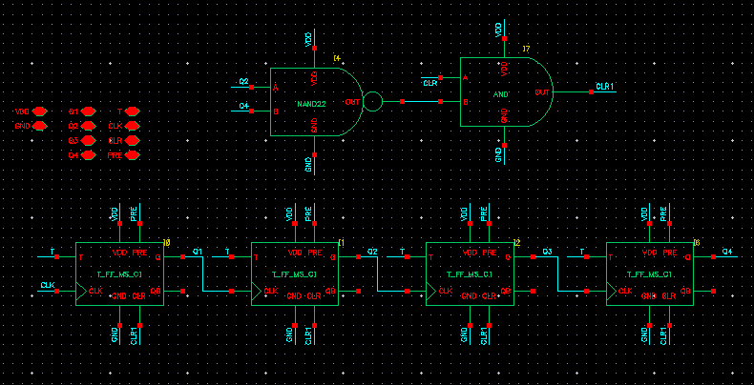
10_CNT_C의 회로도

Slide 10
10_CNT_C(10진 카운터)
입력 신호: CLK, RESET
출력 신호: Q[4:0]
작동 방식: CLK의 엣지에 따라 Q 값이 증가하고, Q가 9의 값을 가지면, 다음 CLK에서는 다시 0으로 돌아간다.
6진 카운터와 다른 점은 플립플롭 수, 리셋 조건, 논리 복잡도가 있다.

Slide 11
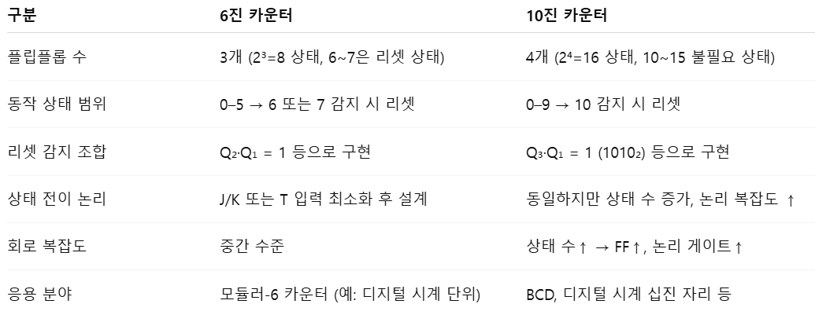
6진 카운터와 10진 카운터의 비교

